Slide 1
MVC编程初步

Slide 2
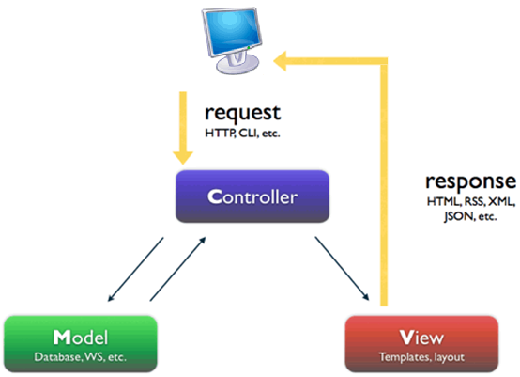
第10章 MVC编程初步
10.1 基本概念
10.2 控制器和视图
10.3 URL路由
10.4 控制器向视图传值的方法
10.5 ActionResult返回值

Slide 3
10.1 基本概念
控制器Controller
Action方法
视图View
模型Model
_ViewStart.cshtml文件

Slide 4
1. 控制器Controller：
负责响应对MVC网站发起的请求，每一个浏览器请求都映射到一个专门的控制器。
2. Action方法：
一般来说，控制器中的public，非static，非重载的方法是Action方法。
若不想让某个public方法成为Action方法，可对其使用[NonAction] 属性标记。

Slide 5
控制器示例：
控制器名称，后缀为Controller
继承
public class HomeController : Controller
{
public ActionResult Index()
{
return View();
}
public ActionResult About()
{
ViewBag.Message = "Your application description page.";
return View();
}
Action方法
Action方法

Slide 6
如何调用Action方法：
http://localhost:31215/Home/
http://localhost:31215/Home/About
http://localhost:31215/movies/details/1
默认为Index方法
不带参数的Action方法
带参数的Action方法
控制器名称

Slide 7
控制器主要职责
定位并执行Action方法，并确保它能正确执行；
获取Action方法所需的参数并传递给它；
捕获Action方法执行期间出现的错误；
与模型协作，选择一个视图作为用户界面来显示。

Slide 8
3. 视图View：
配合Action方法来显示结果的用户界面。
一般在Action中使用 return View(); 或 return PartialView();返回ActionResult类型时，要定义视图。
4. 模型Model：
用于封装与应用业务逻辑相关的数据，以及用于控制访问和修改这些数据的业务规则。
数据模型可以在控制器和视图之间传递数据。
局部视图

Slide 9
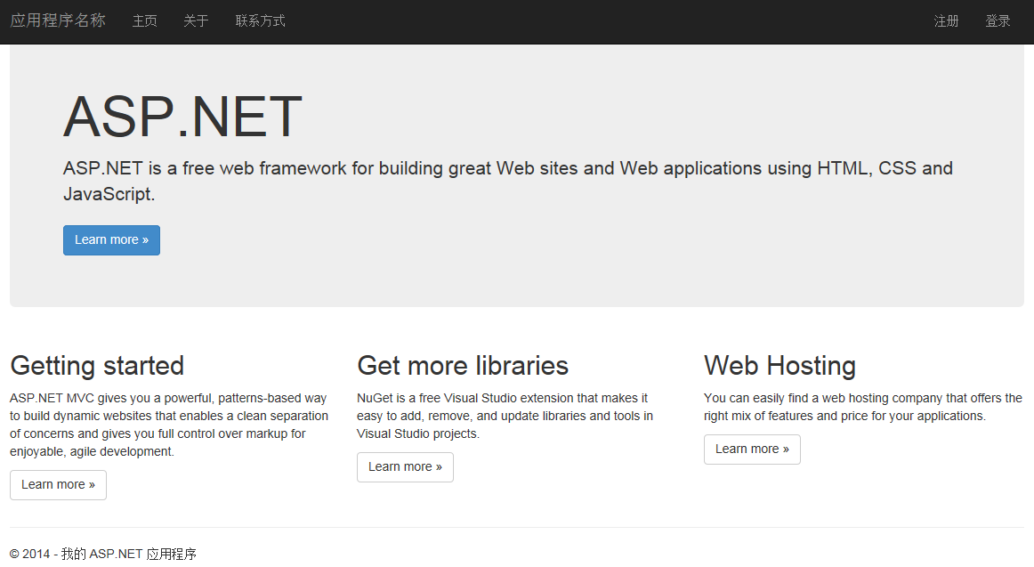
视图+布局示例
问题：视图如何绑定到布局？
public class HomeController : Controller
{
public ActionResult Index()
{
return View();
}
}
布局文件：_Layout.cshtml
布局中的菜单导航栏
Index视图：Index.cshtml
Index视图的内容
布局中的footer栏

Slide 10
5. _ViewStart.cshtml
_ViewStart.cshtml是一个特殊的文件。
作用：这个文件会在所有View(.cshtml)被执行之前执行，主要用于一些不方便或不能在布局中进行的统一操作，如为视图指定统一布局。
_ViewStart.cshtml
@{
Layout = "~/Views/Shared/_Layout.cshtml";
}
为视图指定到布局文件

Slide 11
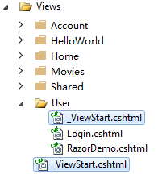
_ViewStart.cshtml(续)
_ViewStart.cshtml分为全局和局部两种：
全局：所有视图都起作用，位于Views文件下。
局部：与视图文件一起位于某个文件夹下，该文件夹下的视图将受局部_ViewStart.cshtml文件作用。
全局
局部

Slide 12
Index视图：Index.cshtml
@{
ViewBag.Title = "Home Page";
}
<div class="jumbotron">
<h1>ASP.NET</h1>
<p class="lead">ASP.NET is a free web framework...</p>
<p><a href="http://asp.net" class="btn btn-primary btn-large">Learn more;</a></p>
</div>
…
_Layout.cshtml：布局文件
<body>
<div class="navbar navbar-inverse navbar-fixed-top">
…
<div class="navbar-collapse collapse">
<ul class="nav navbar-nav">
<li>@Html.ActionLink("主页", "Index", "Home")</li>
<li>@Html.ActionLink("关于", "About", "Home")</li>
<li>@Html.ActionLink("联系方式", "Contact", "Home")</li>
@*<li>@Html.ActionLink("电影", "Index", "Movies")</li>*@
</ul>
@Html.Partial("_LoginPartial")
</div>
</div>
<div class="container body-content">
@RenderBody() <!--呈现子页的主体内容-->
<hr />
<footer>
<p>&copy; @DateTime.Now.Year - 我的 ASP.NET 应用程序</p>
</footer>
</div>
</body>
导航栏
footer栏
【返回】

Slide 13
10.2 控制器和视图
添加Controller
添加View
添加Action和View

Slide 14
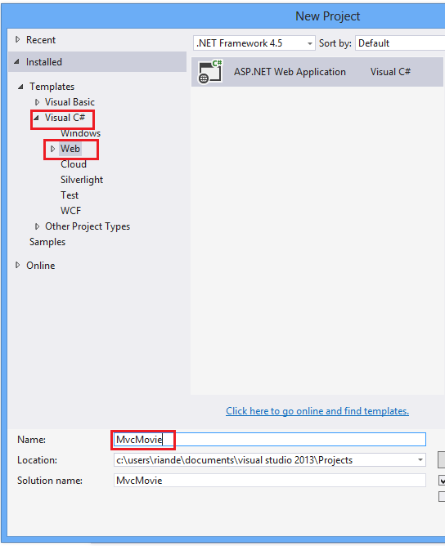
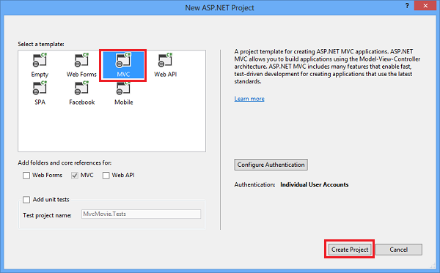
准备工作
新建项目：MVCMovie

Slide 15
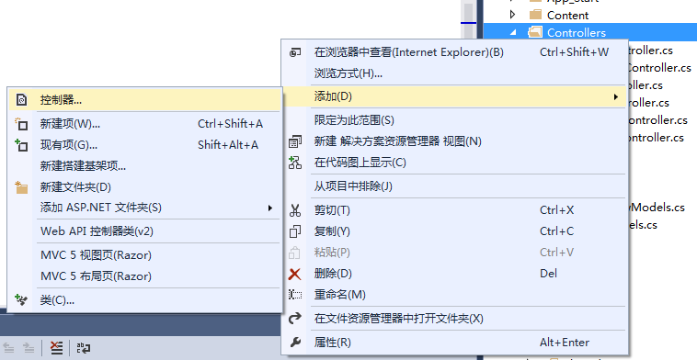
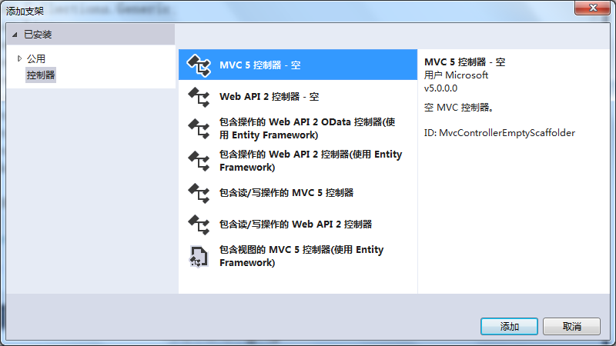
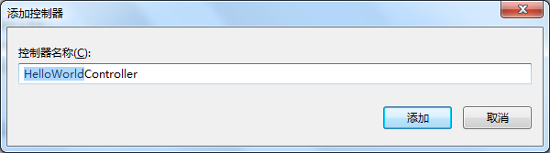
1. 添加Controller
右键单击 Controllers → 添加 → 控制器 → MVC5控制器-空→ 命名为“HelloWorldController”

Slide 16
HelloWorldController.cs代码
public class HelloWorldController : Controller
{
public ActionResult Index()
{
return View();
}
}

Slide 17
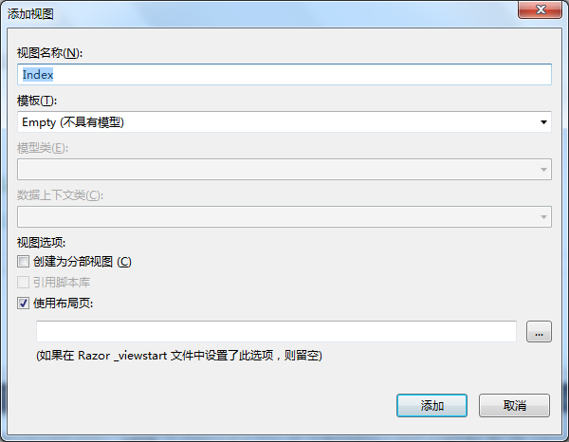


2. 添加View
右键单击 Index()方法的空白处 → 添加视图 → 视图默认为Index，模板项选择Empty，并勾选使用布局页。
添加的视图会放在与Controller相同名称的Views文件夹下

Slide 18
Index.cshtml视图代码
运行：http://localhost:31215/HelloWorld/
@{
ViewBag.Title = "Index";
}
<h2>Hello World</h2>
ViewBag.Title这个值放在布局文件中显示
ViewBag：动态视图数据字典
作用：用于在控制器、视图和布局页之间传递数据
试一下：
将 ViewBag.Title = “Index”; 放在控制器的Index()方法中。

Slide 19
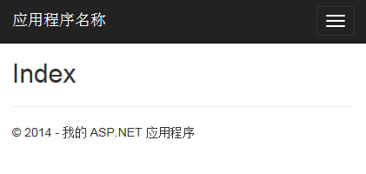
运行Action
控制器名称
URL：http://localhost:31215/HelloWorld/
默认为Index
结果=视图+布局

Slide 20
3. 添加Action和View
public class HelloWorldController : Controller
{ …
public ActionResult Welcome( int id )
{
ViewBag.Message = id;
return View();
}
}
注意：这里的参数名称必须是id，才能用后页提到的MVC方式URL路由。
Welcome视图
@{
ViewBag.Title = "Welcome";
}
<h2>输入的值=@ViewBag.Message</h2>
新建
视图

Slide 21
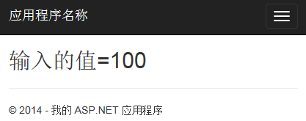
运行新Action
控制器名称
运行URL：
普通方式： http://localhost:31215/HelloWorld/Welcome?id=100
MVC方式：http://localhost:31215/HelloWorld/Welcome/100
id参数值
Action名称
问题：这种URL为什么可以？
【返回】

Slide 22
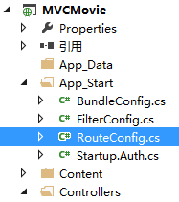
10.3 URL路由
用URL路由来解释：
http://localhost:31215/HelloWorld/Welcome/100
路由配置文件：App_Start/RouteConfig.cs

Slide 23
RouteConfig.cs代码
问题：路由配置在哪儿进行？
public class RouteConfig
{
public static void RegisterRoutes(RouteCollection routes)
{
routes.IgnoreRoute("{resource}.axd/{*pathInfo}");
routes.MapRoute(
name: "Default",
url: "{controller}/{action}/{id}",
defaults: new { controller = "Home",
action = "Index",
id = UrlParameter.Optional }
);
}
}
路由默认值
id参数为可选项

Slide 24
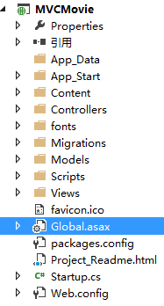
补充：Global.asax文件
Global.asax是全局应用程序文件，位于应用程序根目录下。
作用：提供全局可用代码，包括应用程序的事件处理、会话事件、静态变量等。应用程序文件提供了一种在一个中心位置响应应用程序级或模块级事件的方法。

Slide 25
路由配置在Global.asax进行
Global.asax
public class MvcApplication : System.Web.HttpApplication
{
protected void Application_Start()
{
AreaRegistration.RegisterAllAreas();
FilterConfig.RegisterGlobalFilters(GlobalFilters.Filters);
RouteConfig.RegisterRoutes(RouteTable.Routes);
BundleConfig.RegisterBundles(BundleTable.Bundles);
}
}
应用程序的事件处理
路由注册

Slide 26
示例：自定义路由
public class HelloWorldController : Controller
{ …
public ActionResult TestRoute(string name, int numTimes)
{
ViewBag.Message = "Hello " + name;
ViewBag.NumTimes = numTimes;
return View();
}
}
添加视图
@{
ViewBag.Title = "TestURL";
}
@for(int i=0;i<ViewBag.NumTimes; i++)
{
@ViewBag.Message <br />
}
TestRoute视图

Slide 27
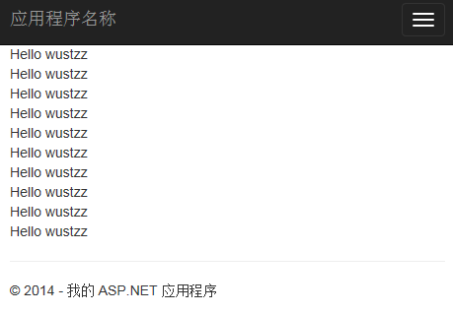
普通方式运行
http://localhost:31215/HelloWorld/TestRoute?name=wustzz&numTimes=10

Slide 28
在RouteConfig.cs中添加新路由
routes.MapRoute(
name: "MyRoute",
url: "{controller}/{action}/{name}/{numTimes}"
);
与参数名一致
此时采用新路由的URL：
http://localhost:31215/HelloWorld/TestRoute/wustzz/10
【返回】

Slide 29
10.4 控制器向视图传值的方法
使用ViewBag传递数据
使用ViewData传递数据
使用视图模型传递数据

Slide 30
1. 使用ViewBag传递数据
ViewBag允许在一个动态对象(即ViewBag)上定义任意属性，并在视图中访问它。
public ViewResult Welcome()
{
ViewBag.Message = "Hello";
ViewBag.Date = DateTime.Now;
return View();
}
视图
@{
ViewBag.Title = "Welcome";
}
Today is: @ViewBag.Date.DayOfWeek
<p />
The message is: @ViewBag.Message

Slide 31
2. 使用ViewData传递数据
ViewData使用Key/Value形式传递数据，数据需要在视图中进行对象转换。
public ViewResult Welcome()
{
ViewData["Message"] = "Hello";
ViewData["Date"] = DateTime.Now;
return View();
}
在视图中进行转换
视图
The day is: @(((DateTime)ViewData["Date"]).DayOfWeek)
<p />
The message is: @ViewData["Message"]

Slide 32
3. 使用视图模型传递数据
把一个对象作为View方法的参数传递给视图。视图中使用Model关键字来访问这个对象。
public ViewResult Welcome()
{
DateTime date = DateTime.Now;
return View( date );
}
先声明Model的类型，注意@model指令用小写
视图
@model DateTime
The day is: @Model.DayOfWeek
【返回】

Slide 33
10.5 ActionResult返回值
return View()：返回视图
return PartialView()：返回局部视图
return Content()：返回文本
return Redirect()：跳转到URL
return RedirectToAction()：跳转到Action
return Json()：返回JSON格式数据

Slide 34
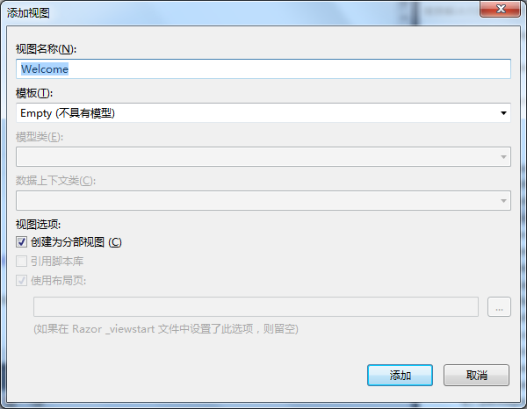
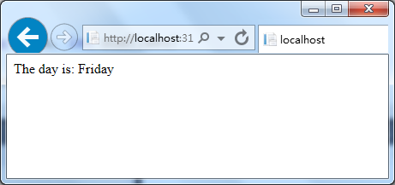
ActionResult示例1
return PartialView()：返回局部视图
public ActionResult Welcome()
{
DateTime date = DateTime.Now;
return PartialView(date);
}
新建局部视图
局部视图结果
@model DateTime
The day is: @Model.DayOfWeek
视图代码

Slide 35
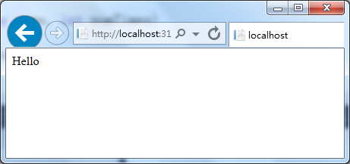
ActionResult示例2
return Content()：返回文本
public ActionResult Welcome()
{
return Content("Hello");
}

Slide 36
ActionResult示例3
return Redirect()：跳转到URL
return RedirectToAction()：跳转到Action
public ActionResult Welcome()
{
return Redirect("http://www.wust.edu.cn");
}
public ActionResult Welcome()
{
return RedirectToAction("About", "Home");
}
跳转到../Home/About
Action名称
控制器名称

Slide 37
ActionResult示例4
return Json()：返回JSON格式数据
public ActionResult Welcome()
{
Dictionary<string, object> dic = new Dictionary<string, object>();
dic.Add("id", 1);
dic.Add("name", "wustzz");
return Json(dic, JsonRequestBehavior.AllowGet);
}
安全的需要
生成的JSON数据结果：
{"id":1,"name":"wustzz"}
【完】

